Slide 1

Introduzione agli Acceleratori di Particelle
Antonio Palmieri
INFN-LNL

Slide 2
Considerazioni introduttive
Piccoli richiami di fisica
Un viaggio nella fisica delle macchine acceleratrici attraverso la storia
Considerazioni conclusive

Slide 3
Un Acceleratore di Particelle è un apparato atto all’accelerazione di particelle cariche lungo una traiettoria prefissata, al fine di raggiungere una determinata energia.
Apparato = > apparecchiatura artificiale complessa
Particelle cariche => elettroni, protoni, ioni, ecc.
Accelerazione lungo una traiettoria prefissata => applicazione di forze elettromagnetiche

Slide 4
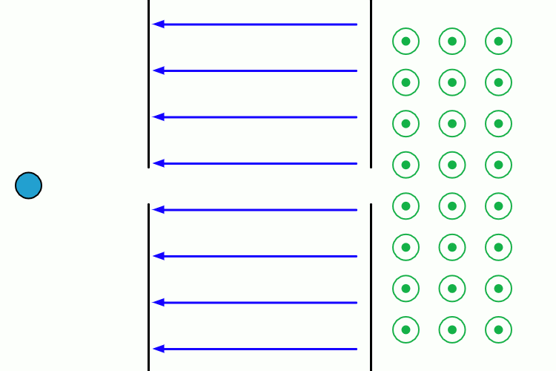
Moto di una particella carica in un campo E ed in un campo B
Le forze applicate sulle cariche elettriche (forza di Lorentz) sono di due tipi: forza elettrica Fe e forza magnetica Fm.
La forza elettrica è parallela al campo elettrico.
La forza magnetica è perpendicolare sia alla velocità della particella che al campo magnetico ed è tanto maggiore [minore] quanto più v e B sono perpendicolari [paralleli].
Carica negativa
Campi magnetici ed elettrici hanno le proprietà giuste per determinare la traiettoria di una particella di massa m, ossia
mantenere una particella in moto su un’orbita circolare (bending)
Contenere la divergenza angolare delle traiettorie (focussing)
Aumentare la loro energia (acceleration)
Il campo E compie lavoro sulla carica e la accelera, mentre il campo B no.
Campo E
Campo B (entrante nel piano del foglio)

Slide 5
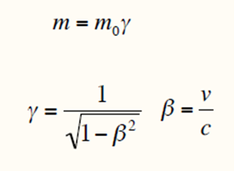
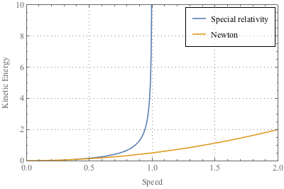
Brevissimi cenni di relatività speciale (1905)
Le leggi della Fisica sono le stesse in tutti i sistemi di riferimento inerziali
La luce si propaga nel vuoto a velocità costante c=2.998·10⁸ m/s indipendentemente dal sistema di riferimento e dalla velocità dell’oggetto che la emette
Di conseguenza la cinematica e la dinamica dovranno modificarsi di conseguenza
E_{kin}=m₀c²(γ-1)=m₀γc²-E₀
Energia cinetica relativistica
E_{kin}
E₀=m₀c²
Energia a riposo
p=mv=m₀γβc
Quantità di moto relativistica
β

Slide 6
L’ elettronvolt
L’unità di misura per l’energia nel sistema MKS è il joule (J). Tuttavia, nella Fisica delle particelle si usa normalmente l’elettronvolt e i suoi multipli kilo electron volts (1keV=10³eV) Mega electron volt (1MeV=10⁶eV), Giga electron volt (1GeV=10⁹eV), Tera electron volt (1TeV=10¹²eV) etc.
L’elettronvolt è definito come l’energia cinetica acquisita da un elettrone sottoposto a una differenza di potenziale di 1 volt.
Poiché la carica di un elettrone è pari a is 1.602 × 10⁻¹⁹ C, 1 eV corrisponde a 1.602 × 10⁻¹⁹ J.
Le energie di legame degli elettroni atomici sono nell’ordine degli eV, mentre quelle per rimuovere un protone o un neutrone da un nucleo sono nell’ordine dei MeV.

Slide 7
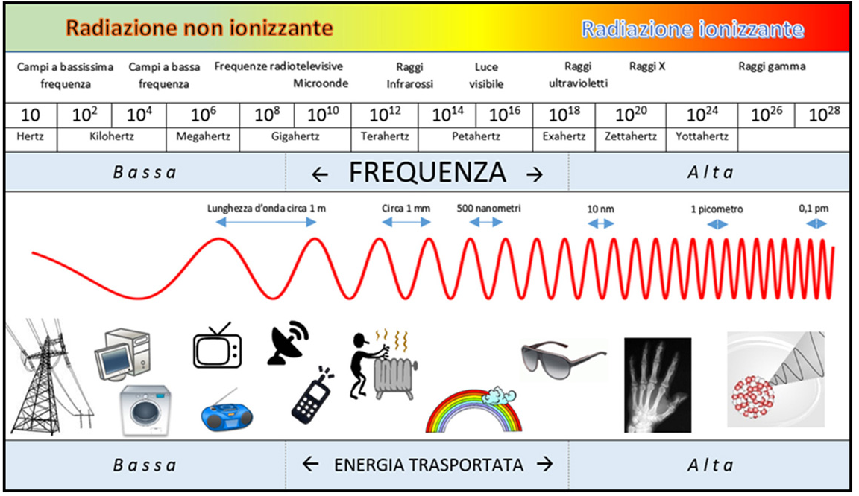
Ordini di grandezza
La meccanica quantistica prevede che l’energia E associata alla radiazione elettromagnetica venga trasmessa attraverso quantità discrete (fotoni), ognuno dei quali ha un’energia pari a
E = hc/λ
h (costante di Planck)= = 4.1 × 10⁻¹⁵ eV* s
Nell'interazione fra una particella ed un bersaglio da studiare (atomo, altra particella, etc.) quando la lunghezza d'onda associata alla particella "sonda" è più grande della dimensione del bersaglio in studio, è come se lo "scavalcasse", o meglio lo "aggirasse". Il risultato è che non si riescono a "vedere" i dettagli a cui siamo interessati. Se invece la lunghezza d’onda è più piccola delle dimensioni del bersaglio essa potrà penetrare al suo interno e sarà riflessa ricordando tutte le particolarità geometriche di esso .
Quindi, per “vedere” fenomeni fisici in scale di lunghezza sempre più piccole, occorre adoperare energie sempre più grandi.

Slide 8
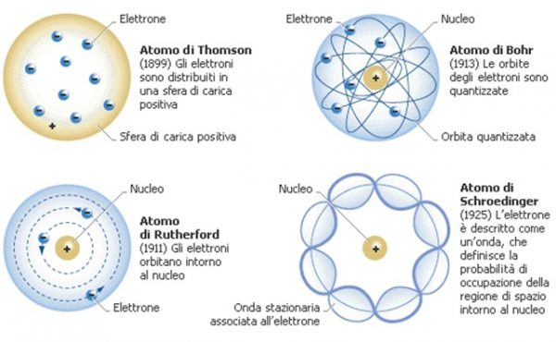
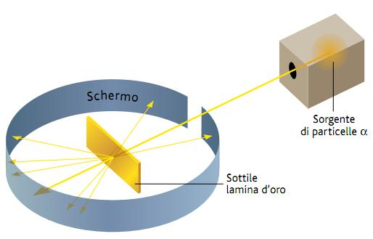
Come tutto ebbe inizio…
Ernest Rutherford scopre nel 1910 che ogni atomo ha un nucleo, dove è concentrata la carica positiva e la maggior parte della sua massa. L’esperimento consisteva nel bombardare un sottilissimo foglio d’oro con raggi alfa (che oggi sappiamo essere i nuclei dell’elio, cioè due protoni legati a due neutroni) emessi da sorgenti radioattive naturali. Dopo numerosissimi colpi sparati sugli strati di atomi del foglietto d’oro, accuratamente rilevati uno per uno su di uno schermo, Rutherford era riuscito a osservare un numero significativo di deviazioni, tante da giustificare l’ipotesi che l’atomo avesse una struttura planetaria: al suo centro c’era un nucleo positivo circondato da elettroni orbitanti intorno ad esso.
Successivamente chiese "una fornitura abbondante" di particelle più energetiche di quelle provenienti da fonti naturali. Quindi i primi acceleratori di particelle (anni ‘20-’30) furono realizzati per studiare i costituenti più piccoli della materia, e questa esigenza ha determinato lo sviluppo degli acceleratori anche nei decenni successivi.

Slide 9
Acceleratori elettrostatici
Principio di funzionamento:
una d.d.p. applicata fra due elettrodi accelera di moto uniformemente accelerato ioni inizialmente a riposo. L’energia conferita dipende dalla d.d.p. del campo elettrico e dalla quantità di carica elettrica della particella da accelerare.
ΔV=E∙L
E_{cin} = ΔV ∙ Q
+
-
L
+
E
-
Limitazione principale:
già a pochi MV si verificano scariche premature (anche nel tubo a vuoto in cui viaggiano le particelle) che abbassano la tensione e ne rendono impossibile il funzionamento.

Slide 10
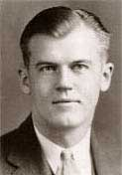
Generatore e acceleratore di Van de Graaff
Azionata dal motore, la cinghia di materiale isolante scorre attorno ai due rulli, lungo la colonna. Alla base del rullo vengono indotte sulla cinghia delle cariche statiche per strofinio, o attraverso l’applicazione di una differenza di potenziale (circa 30-40 kV). La cinghia trasporta le cariche nella parte cava della sfera conduttrice, dove un pettine, collegato internamente alla sfera, le preleva; in questo modo esse si dispongono sulla superficie esterna della sfera. La carica accumulata dà luogo a una d.d.p. rispetto a terra
La tensione sarà quindi pari a V=Q/C dove Q è la carica che si accumula sul terminale (superficie esterna della sfera) e C la sua capacità elettrica.
Limitazioni dei generatori Van de Graaff
Durata limitata della cinghia (alcune migliaia di ore)
Produzione di polvere sulla cinghia
Non perfetta stabilità della tensione
Isolamento influenzato dall'umidità contenuta dal materiale della cinghia
Possibili danneggiamenti da scariche
Robert Van de Graaff

Slide 11
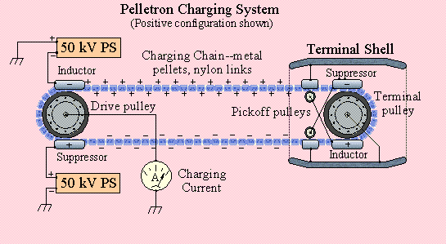
Generatore Laddertron e Pelletron
In un laddertron la catene sono costituite da pellet di metallo collegati da maglie di nylon isolanti e sono caricate da uno schema di induzione che non utilizza contatti di sfregamento. Per un laddertron a terminale positivo, l'elettrodo induttore caricato negativamente spinge gli elettroni dai pellet mentre sono in contatto con la puleggia di comando messa a terra. Poiché i pellet si trovano ancora nel campo dell'induttore mentre escono dalla puleggia, mantengono una carica netta positiva. La catena trasporta quindi questa carica al terminale ad alta tensione, dove si verifica il processo inverso. Quando raggiunge il terminale, la catena passa attraverso un elettrodo soppressore polarizzato negativamente che impedisce l'arco quando i pellet entrano in contatto con la puleggia terminale. Quando i pellet escono dal soppressore, la carica scorre uniformemente sulla puleggia del terminale, dando al terminale una carica netta positiva. Inoltre, sempre per induzione, le cariche negative sono prelevate dal terminale a mezzo dell’induttore e trasportate alla base. A seconda delle particolari opzioni di progettazione, il sistema fornisce al terminale ad alta tensione correnti di carica di 100-200 µA o più per catena. Le pulegge motrici, in genere da 30 cm a 60 cm di diametro, e i motori sono supportati su piattaforme mobili che sono contrappesate, fornendo automaticamente la corretta tensione della catena.
I fasci di particelle vengono accelerati in una camera da vuoto, con pressioni che vanno da 10⁻⁴ mbar a 10⁻¹² mbar (ossia da un decimilionesimo a un milionesimo di miliardesimo della pressione atmosferica). Tuttavia le particelle di gas residuo possono essere ionizzate (cioè private di uno o più elettroni) e regioni di intenso campo elettrico possono far sì che tale gas diventi un conduttore di correnti elettriche, generando così le scariche. Inoltre, sempre a causa degli elevati campi elettrici, alcuni elettroni possono essere strappati via dalle pareti metalliche della camera da vuoto. Questo limita la massima energia ottenibile a non più di 20-25 MeV

Slide 12
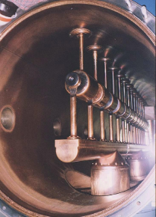
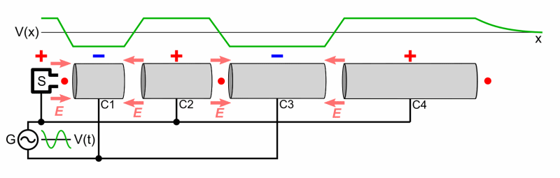
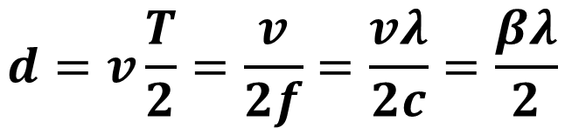

La struttura di Wideröe
Tubi cavi
Carcassa a massa C
V
𝐸=|𝐸0|cos(2𝜋𝑓𝑡+𝜙)
$$d=v\frac{T}{2}=\frac{v}{2f}=\frac{vλ}{2c}=\frac{βλ}{2}$$
$$d$$
C
Elettrodo a tensione V
La struttura di Wideröe (1928) è stata la prima ad essere proposta per accelerare particelle mediante l’applicazione di un voltaggio sinusoidale. Dei tubi di drift sono alternativamente collegati ai due capi di un generatore di tensione sinusoidale. Quando gli ioni entrano in una gap accelerante con velocità βc, se sono stati iniettati con la fase opportuna, troveranno una tensione che li accelera. Dopo aver attraversato la gap le particelle entreranno nei tubi di drift che le schermeranno. Se ora la distanza fra i centri di due gap consecutive è pari a βλ/2, allora la particella, una volta riemersa dal tubo di drift, ritroverà nuovamente una tensione che la accelera. Invece le particelle di gas ionizzato, non essendo in sincronia col campo accelerante, subiranno accelerazioni e decelerazioni , per cui in media non guadagneranno energia e sarà per loro più difficile creare scariche.
Notiamo altresì che, man mano che la che la particella viene accelerata, la lunghezza di ogni cella aumenta progressivamente.
La realizzazione del linac di Wideröe può essere fatta connettendo le celle alternativamente al conduttore esterno ed interno di una linea coassiale.
Questo linac viene usato per frequenze relativamente basse (fino a qualche decina di MHz) e quindi per velocità relativamente basse (β<0.03): Quindi è particolarmente adatto ad accelerare ioni pesanti. A tali velocità e frequenze esso può essere realizzato con un diametro inferiore a quello di un DTL (che vedremo fra breve). A frequenze e velocità più alte, l’elevato consumo di potenza e l’irradiazione del campo (dovuta al fatto che la lunghezza della struttura diviene comparabile con la lunghezza d’onda) rendono l’uso di tali linac poco conveniente.
Notare che la lunghezza degli elettrodi cavi è di lunghezza
variabile, per tener conto dell’aumento di velocità degli ioni
accelerati. Se si usa un pre-iniettore le dimensioni diventano
simili.
R. Wideröe

Slide 13
Accelerazione RF
Il principio generale dell’accelerazione con un campo sinusoidale
𝐸=|𝐸0|cos(2𝜋𝑓𝑡+𝜙)
è di alternare gap acceleranti e tubi schermati in modo tale che la particella «veda» un campo accelerante quando si trova nelle gap e un campo decelerante quando si trova nei tubi schermati. Nei casi più comuni, a un dato istante, due gap acceleranti consecutive g1 e g2 possono avere
-Il campo E in fase fra g1 e g2 (modo 0)
-Il campo E in opposizione di fase fra g1 e g2 (modo π)
Ad esempio il linac di Wideröe funziona nel modo π, mentre , in una struttura che funziona nel modo 0 si ha che d=βλ
Notare che la lunghezza degli elettrodi cavi è di lunghezza
variabile, per tener conto dell’aumento di velocità degli ioni
accelerati. Se si usa un pre-iniettore le dimensioni diventano
simili.
R. Wideröe

Slide 14
Accelerazione RF(2)
Modo 0: i campi nelle gap hanno, in un determinato istante tutti lo stesso verso. La fase del campo non varia fra una cella e la successiva (avanzamento di fase per cella=0)
Modo π: i campi nelle gap hanno, in un determinato istante verso opposto in gap adiacenti. La fase del campo varia di π fra una cella e la successiva (avanzamento di fase per cella= π)
d
d

Slide 15
Gap accelerante
= linea del Campo E
t=0
Tubi schermati
β=v/c

Slide 16
Gap accelerante
= linea del Campo E
t=T/2
Tubi schermati
β=v/c

Slide 17
Gap accelerante
= linea del Campo E
t=T
Tubi schermati
β=v/c

Slide 18
Gap accelerante
= linea del Campo E
t=3T/2
Tubi schermati
β=v/c

Slide 19
Gap accelerante
= linea del Campo E
t=2T
Tubi schermati
β=v/c

Slide 20
Gap accelerante
= linea del Campo E
t=5T/2
Tubi schermati
β=v/c

Slide 21
Gap accelerante
= linea del Campo E
t=3T
Tubi schermati
β=v/c

Slide 22
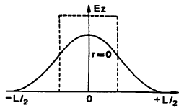

Guadagno di energia di una particella che attraversa una gap accelerante
Consideriamo una particella che all’istante t si trovi nella posizione z e con velocità v, all’interno di una gap accelerante, in cui sia presente un campo elettrico sinusoidale di pulsazione ω e fase φ L’istante t è funzione della posizione z della particella secondo la relazione
Pertanto il guadagno di energia è pari a
Se si suppone v(z)≈costante=βc lungo la gap si ha
Equazione di Panofsky
T=Fattore tempo di transito (TTF): indica di quanto si riduce il guadagno di energia rispetto al caso di un campo elettrico statico a causa del fatto che la particella “vede” un campo che varia col tempo.
Campo accelerante
Nell’ulteriore ipotesi che E sia costante e pari nella gap risp a z, si ha che

Slide 23
Ernest Orlando Lawrence
Notiamo che la distanza fra i centri delle gap acceleranti aumenta con la velocità delle particelle. Perciò, mano a mano che tali particelle vengono accelerate, la lunghezza dei tubi aumenta.
All’epoca questa soluzione venne considerata poco «pratica», in quanto essendo a disposizione solo amplificatori in grado di erogare potenze a frequenze fino a circa 10 MHz, chiaramente la distanza d diventava notevole, Ad esempio a f=10 MHz la lunghezza d’onda λ è pari a 30 m, per cui, per ottenere una velocità pari a 1/10 della velocità delle luce c, d dovrebbe essere pari a 1.5 m. Inoltre, una parte dell’energia elettromagnetica associata al campo elettromagnetico sinusoidale si perde mediante irradiazione.
Intanto, nell’aprile del 1929, Ernest Orlando Lawrence, un giovane fisico dell’Università di Berkeley, si imbatté nella pubblicazione di Wideroe. Lawrence, sebbene non fosse in grado di leggere il tedesco, comprese il principio di funzionamento della macchina di Wideroe, ma non solo…

Slide 24
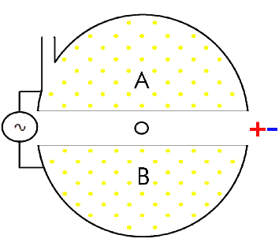
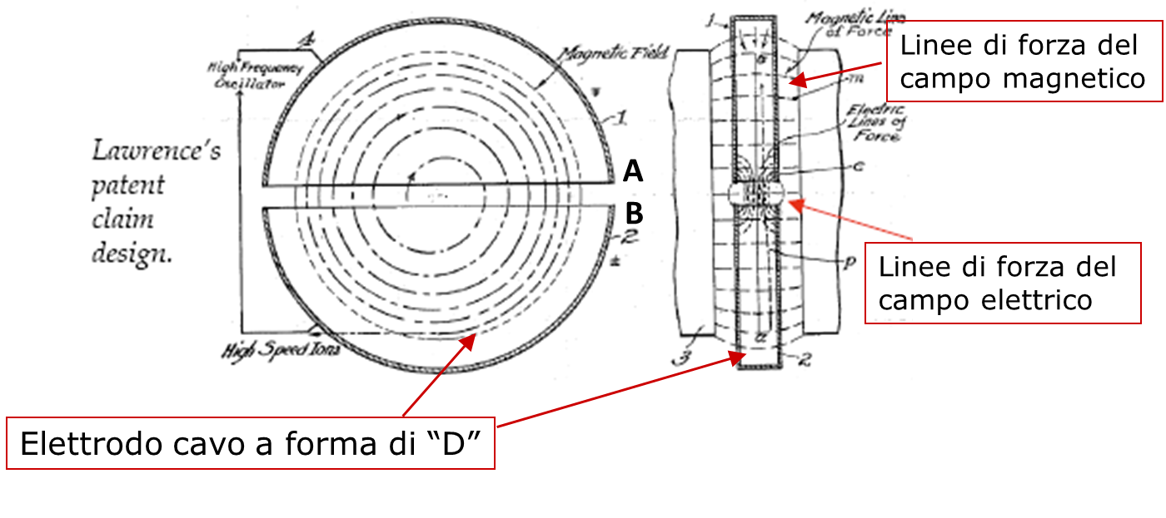
Il Ciclotrone
Lawrence capì che, se le particelle fossero state accelerate su un percorso circolare, certamente la struttura sarebbe stata più compatta. Affinché la traiettoria rimanesse circolare occorreva che la forza centrifuga F_{C} e la forza di Lorenz F_{B} fossero uguali. La velocità angolare ω= v/R è il numero di gradi radianti al secondo che la particella percorre ed è proporzionale al numero di giri al secondo che la particella compie.
forza di Lorenz
(diretta verso l’interno)
forza centrifuga
(diretta verso l’esterno)
All’aumentare della velocità aumenta il raggio dell’orbita percorsa dalla particella. Inoltre la velocità angolare non dipende dal raggio, ma solo dal campo B e dal rapporto carica/massa della particella q/m. Il campo elettrico applicato fra i punti A e B ad una frequenza pari a qB/(2πm) fornisce la necessaria accelerazione. Questo tipo di macchina prende il nome di Ciclotrone.
R

Slide 25
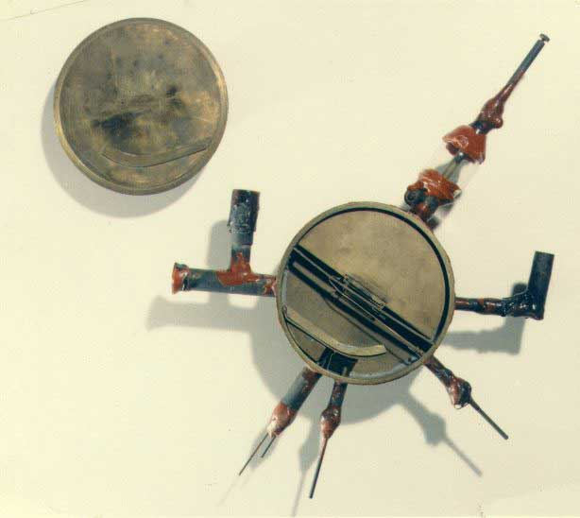
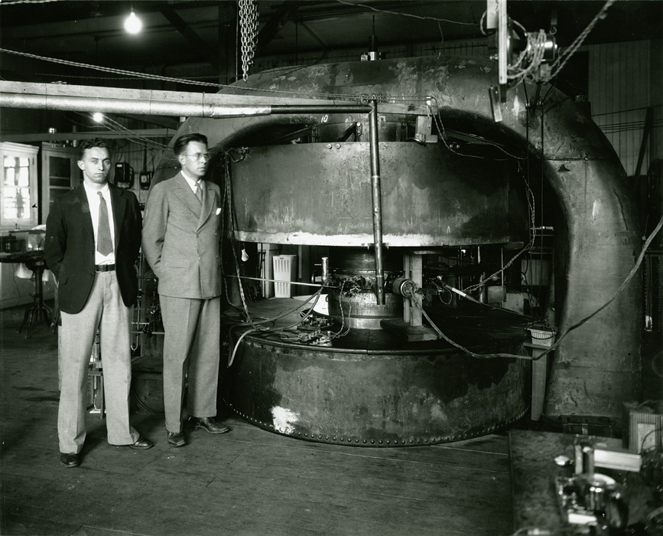
I primi ciclotroni
Diametro 4.5 pollici (≈ 11.5 cm)
d.d.p. = 1,800 volts
Accelerava Ioni H
a 80 KeV
Ciclotrone da 27 pollici (1932)
Primo prototipo funzionante di ciclotrone
(E.O.Lawrence e M.S.Livingston, 1931, Berkeley, CA)

Slide 26
Un moderno ciclotrone
750 μA 70 MeV, proton driver installato a LNL nel 2016 per il progetto SPES

Slide 27
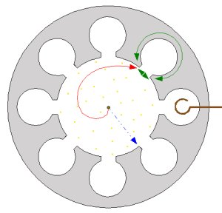
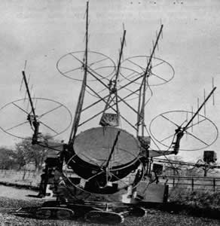
La Seconda Guerra Mondiale (1939-1945) e i suoi sviluppi tecnici
La Seconda Guerra Mondiale vide un notevole sviluppo nelle tecnologie radar, con l’avvento di amplificatori a frequenze più alte (per avere maggiore risoluzione) e di maggiore potenza (per rilevare oggetti più lontani), come ad esempio il Magnetron (ma non solo). All'epoca il Magnetron era uno dei segreti più ben custoditi dagli Inglesi. Ai giorni nostri il Magnetron lo si può trovare in moltissime abitazioni, all'interno dei forni a microonde, dato che esso è ora il sistema più economico e semplice per generare microonde con potenza elevata.
Campo B diretto nel piano del foglio
Gli elettroni vengono intrappolati in queste cavità, ed oscillando emettono un’onda elettromagnetica
Antenna che preleva le onde
Traiettorie degli elettroni
dovute al campo magnetico
Catodo caldo che emette elettroni a potenziale negativo
Il blocco anodico del primo magnetron costruito da Randal e Boot
Un impianto radar della II Guerra Mondiale
Anodo a potenziale nullo
Notes:
Il magnetron è costituito da una camera con sezione circolare circondata da lobi, in cui è stato effettuato il vuoto, la cui struttura costituisce l'anodo, con potenziale elettrico nullo. Al centro è collocato un filo mantenuto incandescente, il catodo, e ad un potenziale elettrico negativo, costante o impulsivo, molto elevato rispetto all'anodo. Nella direzione normale al campo elettrico, costituito tra catodo ed anodo, è mantenuto un campo magnetico prodotto da un magnete permanente. Il filamento e il catodo sono costituiti da un unico elettrodo realizzato in filo di tungsteno a forma elicoidale, con un numero di spire variabile fra 8 e 12, di raggio circa pari alla lunghezza. Il catodo è rivestito di un materiale idoneo ad emettere elettroni.
Gli elettroni emessi per effetto termoionico dal filamento tendono a muoversi verso le pareti della camera, mantenute a potenziale zero, che corrispondono all'anodo, positivo rispetto al catodo. La presenza del campo magnetico però causa una curvatura nella loro traiettoria per effetto della forza di Lorentz, portandoli a seguire un percorso a cicloide (cioè un punto appartenente ad una circonferenza che si muove lungo un retta).
Sul perimetro della camera sono ricavate delle aperture opportunamente spaziate e comunicanti con delle cavità. Gli elettroni, raggiungendo il bordo delle cavità, si uniscono in fasci che oscillano a Radio frequenza, dipendente dalle dimensioni del Magnetron, per effetto dei campi incrociati (campo magnetico e campo elettrico).
Una parte di questo campo è prelevato da una spira, detta di prelievo, connessa ad una guida d'onda (un tubo metallico in grado di convogliare le microonde), e da questa inviato al carico utilizzatore, che sia una antenna trasmittente, oppure la camera del forno a microonde

Slide 28
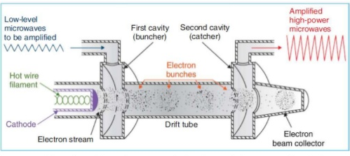
Il Klystron
Russell e Sigurd Varian e William Hasen inventano il klystron, un amplificatore ad alta frequenza (>300 MHz), presso la Stanford University. Un simile dispositivo è proposto da Agnesa Arsenjewa-Heiland Oskar Heil nel 1935. Nel 1948 fondarono la Varian Associates (insieme a Hansen e Ginzton) per commercializzare il klystron e altre invenzioni.

Slide 29
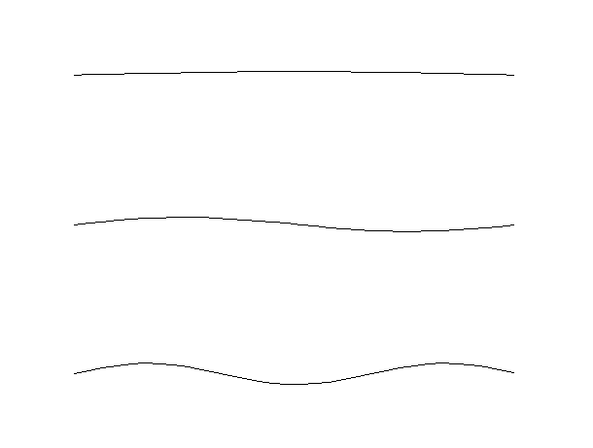
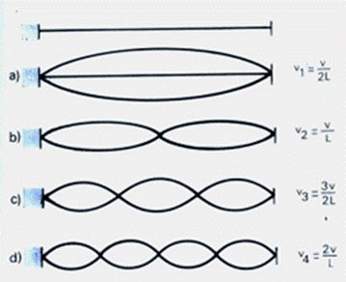
Una parentesi sui risuonatori
Un sistema fisico vincolato ad uno o più estremi ha delle specifiche frequenze proprie di oscillazione e, se viene forzato a tali frequenze oscilla con maggiore ampiezza. Tale fenomeno viene detto risonanza. Un dispositivo o un sistema che presenta una risonanza è un risuonatore. Le oscillazioni in un risonatore possono essere sia elettromagnetiche che meccaniche (incluse quelle acustiche). Le frequenze di tali oscillazioni dipendono dalle dimensioni della cavità
Pizzicando una corda vibrante, essa comincia ad oscillare a frequenze ben determinate. L’attrito dei punti su cui è fissata la corda determina:
Quanta forza devo applicare per ottenere l’intensità di vibrazione desiderata (meno è l’attrito, meno forza devo applicare)
Quanto tempo «dura» l’oscillazione (meno è l’attrito, più a lungo dura il suono)

Slide 30
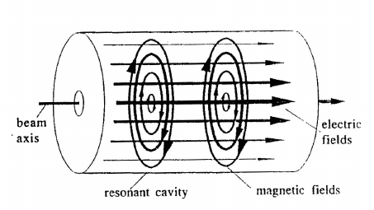
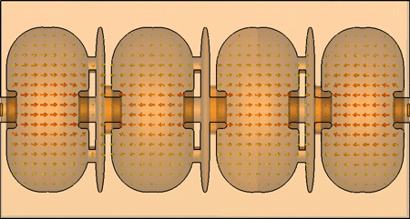
Una parentesi sui risuonatori (2)
Un risuonatore elettromagnetico (o cavità risonante) è costituito da un volume vuoto circondato da pareti metalliche (tipicamente Rame). Il suo funzionamento è analogo a quello della corda, solo che
Il vincolo è dato dalla parete metallica, che forza il campo E parallelo a tale parete ad essere nullo
Le quantità che oscillano sono il campo E e il campo B
In una cavità accelerante il campo E principalmente concentrato nei dintorni dell’asse, mentre il campo B è distribuito per lo più sulle pareti metalliche
L’attrito è costituito dal metallo; il campo B induce delle correnti su di esso che dissipano energia
Il segnale RF viene portato in cavità da un amplificatore attraverso delle strutture schermate (guide d’onda)
La struttura più semplice di risuonatore elettromagnetico che si può immaginare è quella di un cilindro con pareti metalliche (cavità pillbox).

Slide 31
Il DTL di Alvarez
.
Dopo la fine della seconda guerra mondiale, alcune tecnologie utilizzate per il radar furono de-classificate. Di conseguenza, nuovi tipi di amplificatori ad alta frequenza (da 100 MHz a qualche GHz) sono diventati disponibili.
Inoltre, Nel 1946 Luis Alvarez superò gli inconvenienti del Wideroe Linac includendo la struttura di Wideroe all'interno di un grande tubo metallico che formava una cavità efficiente dove i campi erano confinati e se ne impediva l’rradiazione Questa struttura, chiamata DTL (Drift Tube Linac), è ampiamente utilizzata come pre-acceleratore per protoni e ioni. Le particelle a poche centinaia di keV da un Cockcroft-Walton, ad esempio, vengono accelerate a poche centinaia di MeV.

Slide 32
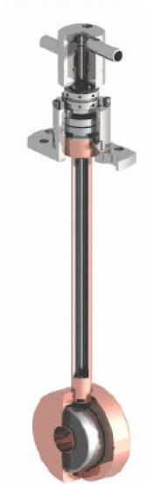
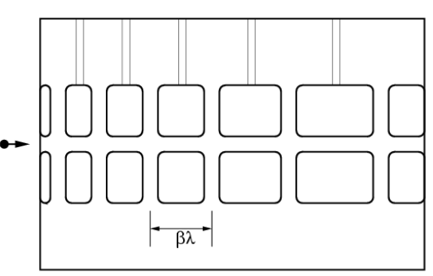
  Il DTL di Alvarez(2)
Quando la lunghezza di una cavità pillbox supera βλ/2, l’accelerazione diventa inefficiente in quanto la particella vedrebbe anche un campo decelerante. Però, se si introducono dei tubi cavi che schermino dai campi deceleranti il fascio, allora sarebbe possibile ottenere una accelerazione continua. In questo modo si ottiene una struttura formata da più celle che opera nel modo 0,sicchè la lunghezza di ciascuna cella è pari a βλ. Pertanto ogni cella può essere riguardata come un risuonatore a frequenza f₀=c/l.
Notiamo inoltre che, giacché la particella viene accelerata, la lunghezza di ogni cella aumenta progressivamente.
Gli elementi focheggianti (quadrupoli) possono essere inseriti direttamente nei tubi di drift
Il DTL è tipicamente utilizzato per accelerare protoni in un intervallo di velocità 0.05<β<0.5 ed opera a frequenze nell’ordine delle centinaia di MHz. Per velocità più basse le gap sarebbero troppo piccole (ad es a 300 MHz per β=0.002 si avrebbe βλ= 2 cm) e lo spazio per I quadrupoli troppo limitato, mentre per velocità elevate il l’efficienza di accelerazione diminuirebbe, sicché strutture operanti nel modo π diventerebbero più efficienti.
stem
Quadrupolo
magnetico
tubo di drift

Slide 33
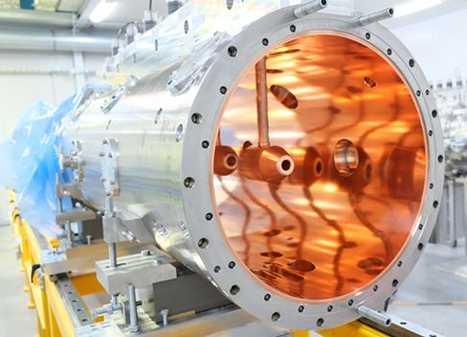
Il DTL di Alvarez (4)
DTL di 12m a protoni costruito nel 1947 a Berkeley, f = 200 MHz, Energia = 32 MeV, diametro del tank 0.9 m
Un moderno DTL: il Tank 4 (di 5) del DTL del progetto ESS, progettato, realizzato ed installato da INFN (Legnaro e Torino). I 5 tank operano a 352.21 MHz , ed accelerano protoni da da 3 MeV a 90 MeV

Slide 34
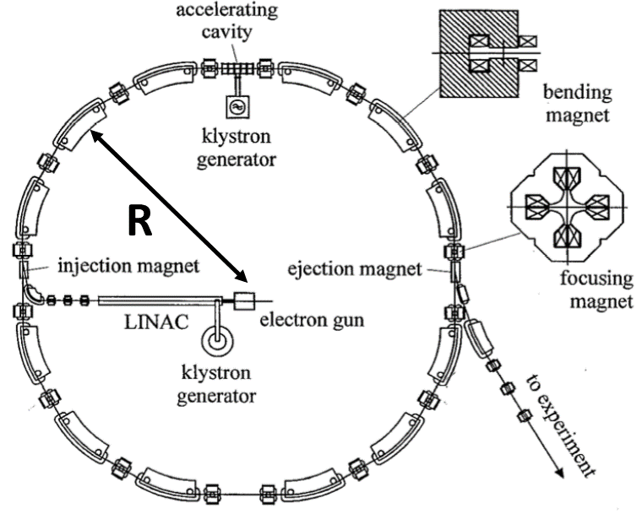
Il Sincrotrone
Per Ernest Lawrence, l'unico limite per l'energia era la dimensione del magnete, ma:
1) A partire da ~ 400MeV la produzione di ciclotroni diventa sconveniente e costosa
2) Alte energie => effetti relativistici => ω non più costante (poiché m aumenta con v secondo la Relatività). Le particelle vanno fuori fase con i campi acceleranti, e alla fine non vi è più accelerazione.
Nel Sincrotrone, le particelle descrivono orbite chiuse grazie all’utilizzo di magneti curvati (dipoli) che deflettono le particelle. Il campo elettrico è sincronizzato con il fascio delle particelle in modo che ad ogni passaggio successivo in cavità queste aumentino la loro energia. Il campo magnetico B aumenta in modo da tenere il raggio dell’orbita costante (Il valore di B non è illimitato quindi per raggiungere alte energie è necessario costruire acceleratori con un raggio molto grande). Per avere accelerazione “stabile” ovvero per fare in modo che la particella dopo un giro veda sempre la stessa tensione accelerante in cavità, il periodo di rivoluzione (T_{riv}) deve essere un multiplo intero (h) del periodo di radiofrequenza (T_{RF}) ad ogni giro. Il principio fu inventato da Vladimir Veksler nel 1944. Edwin Mc Millan costruì il primo sincrotrone per elettroni nel 1945, arrivando all'idea in modo indipendente. Il primo sincrotrone per protoni fu progettato da Sir Marcus Oliphant e costruito nel 1952.

Slide 35
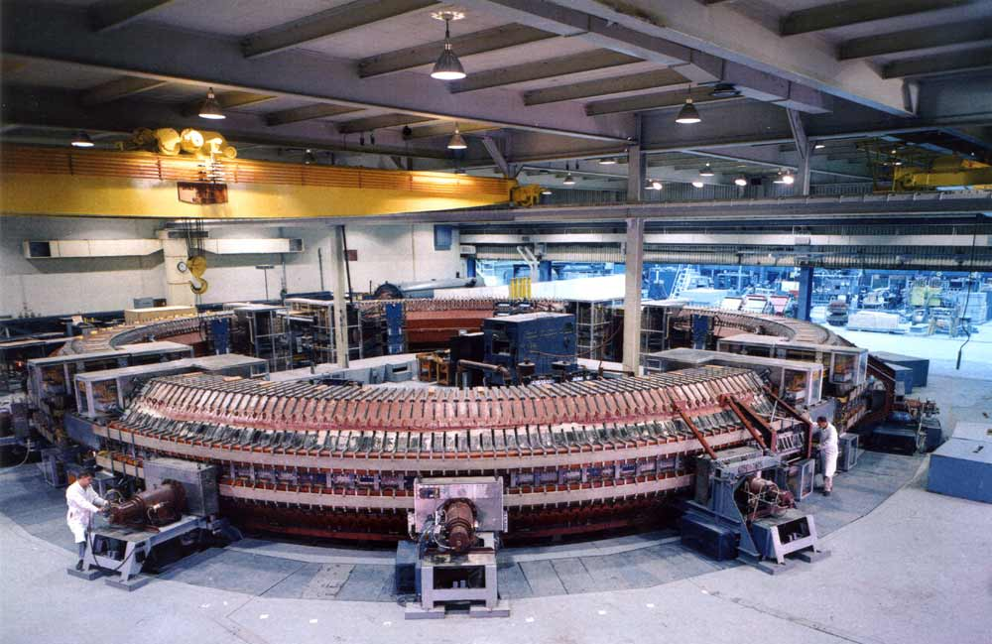
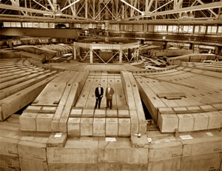
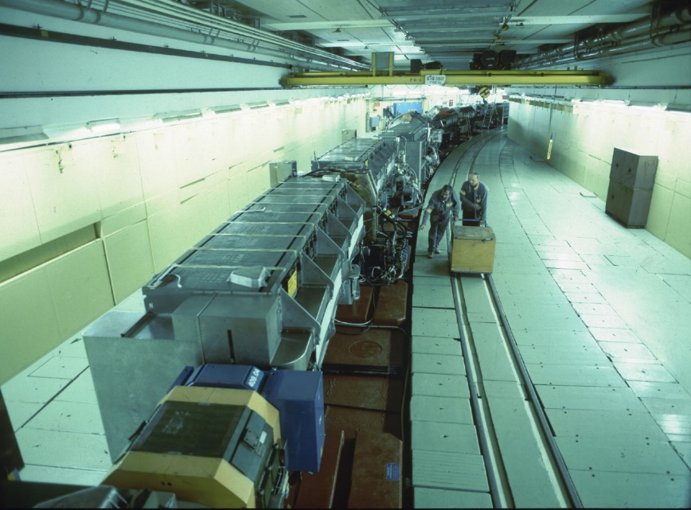
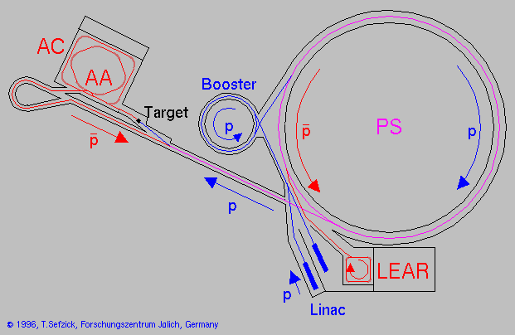
I primi Sincrotroni
Cosmotron – BNL
(Brookhaven, USA) 1953 - 1968
PS CERN 1959
28 GeV
Bevatron – Berkeley
Il primo acceleratore a superare la barriera del GeV e il primo ad avere una estrazione del fascio per esperimenti all’esterno.
1956 scoperta dell’antiprotone
(necessari almeno 6.5 GeV)
Scoperta correnti deboli neutre
1959 Premio Nobel a
E. Segrè e O. Chamberlain

Slide 36
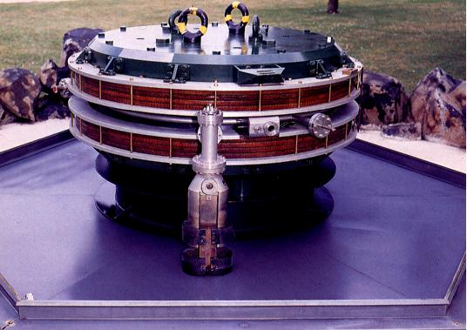
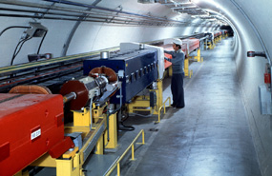

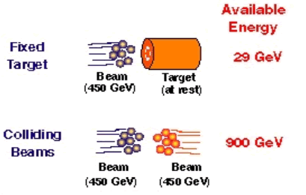
I collisionatori
Negli anni ’50 in diversi laboratori (Novosibirsk, CERN, Stanford, Frascati ecc), si svluppò la tecnologia delle collisioni fra fasci di particelle, grazie soprattutto agli studi di Bruno Touschek, Gersh Budker e Don Kerst
ADA – LNF 1961
Bruno Touscheck
Super Proto Sincrotrone del CERN (SPS) E = 450 GeV (Tunnel di 7 km) Alla fine degli anni ’70 viene convertito in un collider protone – antiprotone con da 540 – 900 GeV !! Gli esperimenti a SPS sui mediatori della forza debole valsero a C. Rubbia il premio Nobel nel 1984.

Slide 37
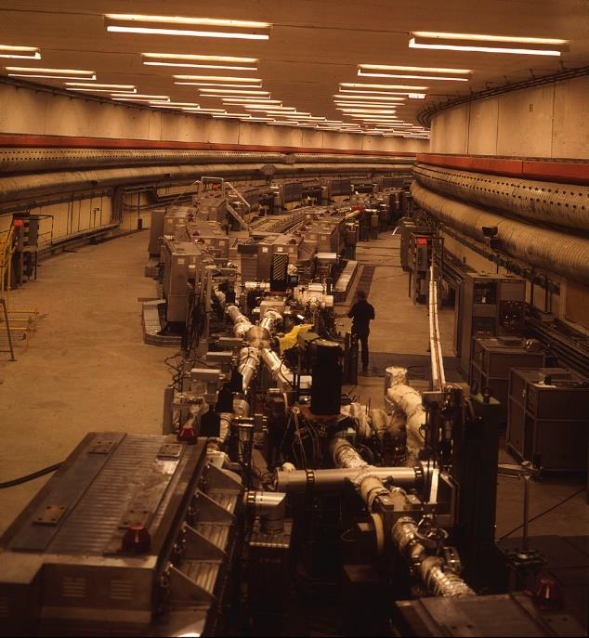
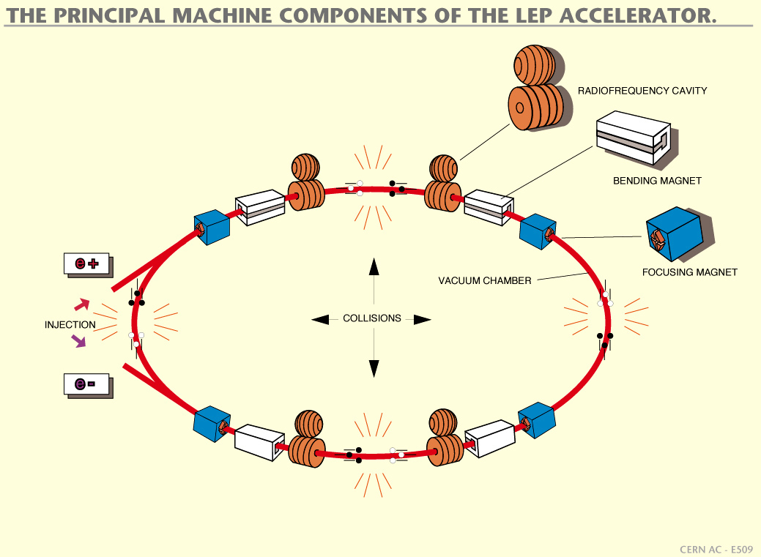
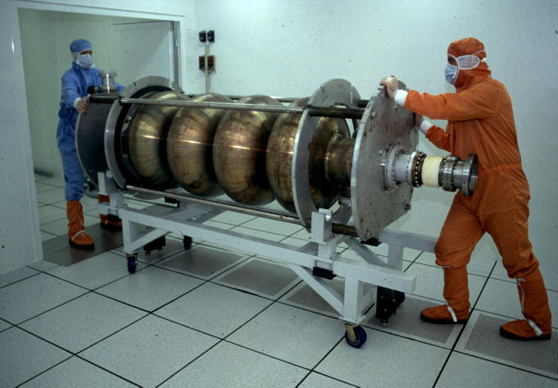
I collisionatori (2)
Cavità acceleratrici a RF
Circonferenza 27 km
Il collisionatore è+/e- LEP costruito al CERN di Ginevra operava a 352.21 MHz con una energia massima di 208 GeV . E’ stato attivo dal 1989 al 2000
Il primo collisionatore p+/p+, ISR al CERN, operante a 26 GeV (anni ’70)

Slide 38
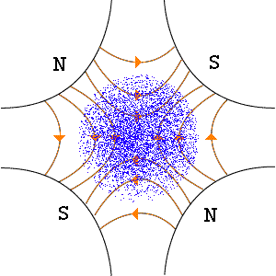
Il focheggiamento forte (1950)
y
L'invenzione del focheggiamento forte nel 1950 da parte di Ernie Courant, Hartland Snyder e Stan Livingston, rivoluzionò il design degli Acceleratori, in quanto consentiva piccole aperture per il passaggio del fascio Un quadrupolo magnetico, analogamente ad una lente, focheggia in un piano, ma defocheggia nel piano ortogonale. Chiaramente una particella che passa lungo l’asse non risentirà di alcuna forza.
Se però si intercalano quadrupoli focalizzanti ne defocalizzanti separati da una linea senza elementi di focalizzazione (drift), è possibile dimostrare che si ottiene un effetto netto focalizzante in ambo i piani coordinati giacenti sull’asse di fascio (struttura FODO).
x

Slide 39
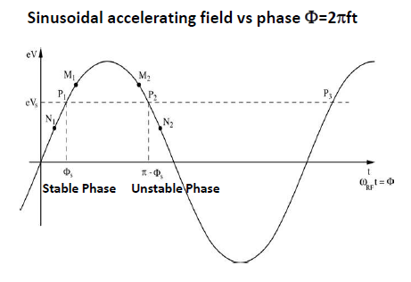
La Stabilità di fase (1950)
Edwin McMillan of UC Berkley, and V.I. Veksler (USSR) scoprirono indipendentemente il principio di Stabilità di fase nel 1950. Consideriamo una successione di gap acceleranti, per i quali la condizione di sincronismo è soddisfatta per una fase Φs (fase di riferimento) . La particella P1 è chiamata la particella di riferimento stabile. La particella N1 arriva in anticipo rispetto a P1 ed è soggetta ad un campo accelerante inferiore, mentre la particella M1 arriva in ritardo rispetto a P1 ed è soggetta ad un campo accelerante superiore. quindi, l'effetto della tensione accelerante è quello di rallentare N1 rispetto a P e per accelerare M1 rispetto a P. Alla fine N1 e M1 saranno entrambi più vicino a P (raggruppamento). Per essere più precisi le particelle eseguiranno una oscillazione stabile intorno alla particella di riferimento. Il contrario avverrà per le particelle N2 e M2 del P2 (instabili).
Il focheggiamento forte e la Stabilità di fase sono fra i più importanti principi su cui si basano i moderni acceleratori di particelle

Slide 40
L’RFQ (Quadrupolo a Radiofrequenza) (1970)
A basse energie, per protoni (o ioni), il focheggiamento quadrupolare non è molto efficace 𝑭 = 𝑞𝒗 × 𝑩 Infatti, se 𝒗 è basso, per avere un buon focheggiamento occorre un grande valore di 𝑩, cioè quadrupoli magnetici molto grandi (e costosi). Quindi, in questo caso, il campo elettrico, usato per focalizzare, potrebbe funzionare meglio (𝑭 = 𝑞𝑬). Supponiamo che il campo nei quattro elettrodi metallici vari sinusoidalmente con il tempo con frequenza f. La particella vedrà questa polarità alternata come lo stesso effetto di un FODO, in quanto, in questo caso, il campo E darà origine alle stesse forze del quadrupolo magnetico, Fx = -g x, Fy = g y
Nel 1970 Kapchinskiy e Teplyakov (URSS) proposero di modulare sinusoidalemnte la forma degli elettrodi con un periodo pari a βλ: così si crea una componente longitudinale del campo elettrico, con le stesse considerazioni sul sincronismo fatte precedentemente. Oggi in tutti i moderni Linac un RFQ funge da primo stadio accelerante.

Slide 41
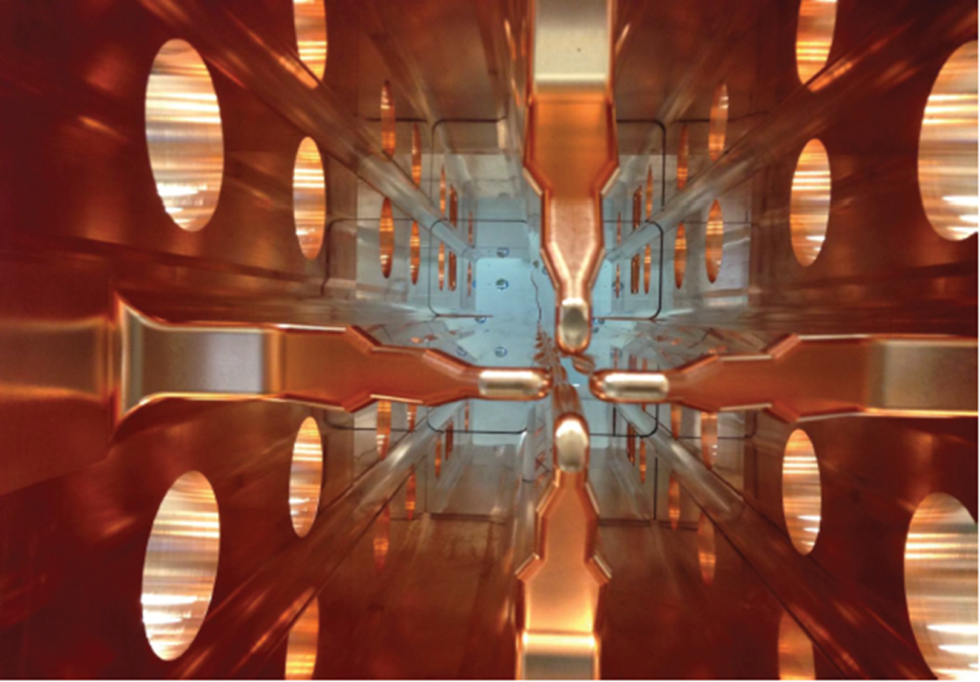
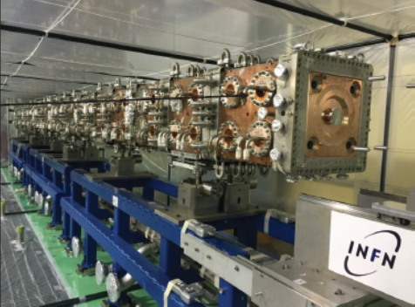
L’RFQ del progetto IFMIF, 175 MHz, 125 mA di Deuteroni, 5 MeV di energia finale), progettato da INFN (LNL, PD, TO), attualmente in fase di collaudo a Rokkasho (Giappone).

Slide 42
Strutture superconduttive (anni 80)
La superconduttività (SC) è un fenomeno fisico, spiegabile con la meccanica quantistica, in cui determinati materiali, se raffreddati al di sotto di una temperatura critica Tc (tipicamente sotto i 10 K), presentano una resistenza elettrica praticamente nulla ed espellono le linee di forza del campo magnetico. In questo modo è possibile far circolare correnti e/o imprimere campi acceleranti, senza dissipare potenza sotto forma di calore. A partire dalla fine degli anni ’70, i materiali superconduttori (ad esempio il Niobio, con Tc=8.4 K) sono stati utilizzati per costruire i magneti e le cavità acceleranti, e oggi quasi tutte le sezioni acceleranti ad alto β utilizzano strutture SC.
L’efficienza delle strutture SC è limitata dal COP (rapporto tra il calore effettivamente asportato a bassa temperatura Q_{F} e l’energia fornita in ingresso al sistema E_{F}). Il limite teorico del COP è quello di Carnot
COP_{Carnot}=T_{F}/(T_{C}-T_{F}), dove T_{F} è la temperatura dove avviene la refrigerazione e T_{C} la temperatura ambiente. L’efficienza definisce quindi il rapporto fra il COP e COP_{Carnot} e oscilla da 0.01 a 0.5
Il primo linac SC fu costruito a Stanford (USA) nel 1977. Accelerava elettroni fino a 50 MeV ed era lungo 27 m.
Assemblaggio in camera pulita di una cavità SC.

Slide 43
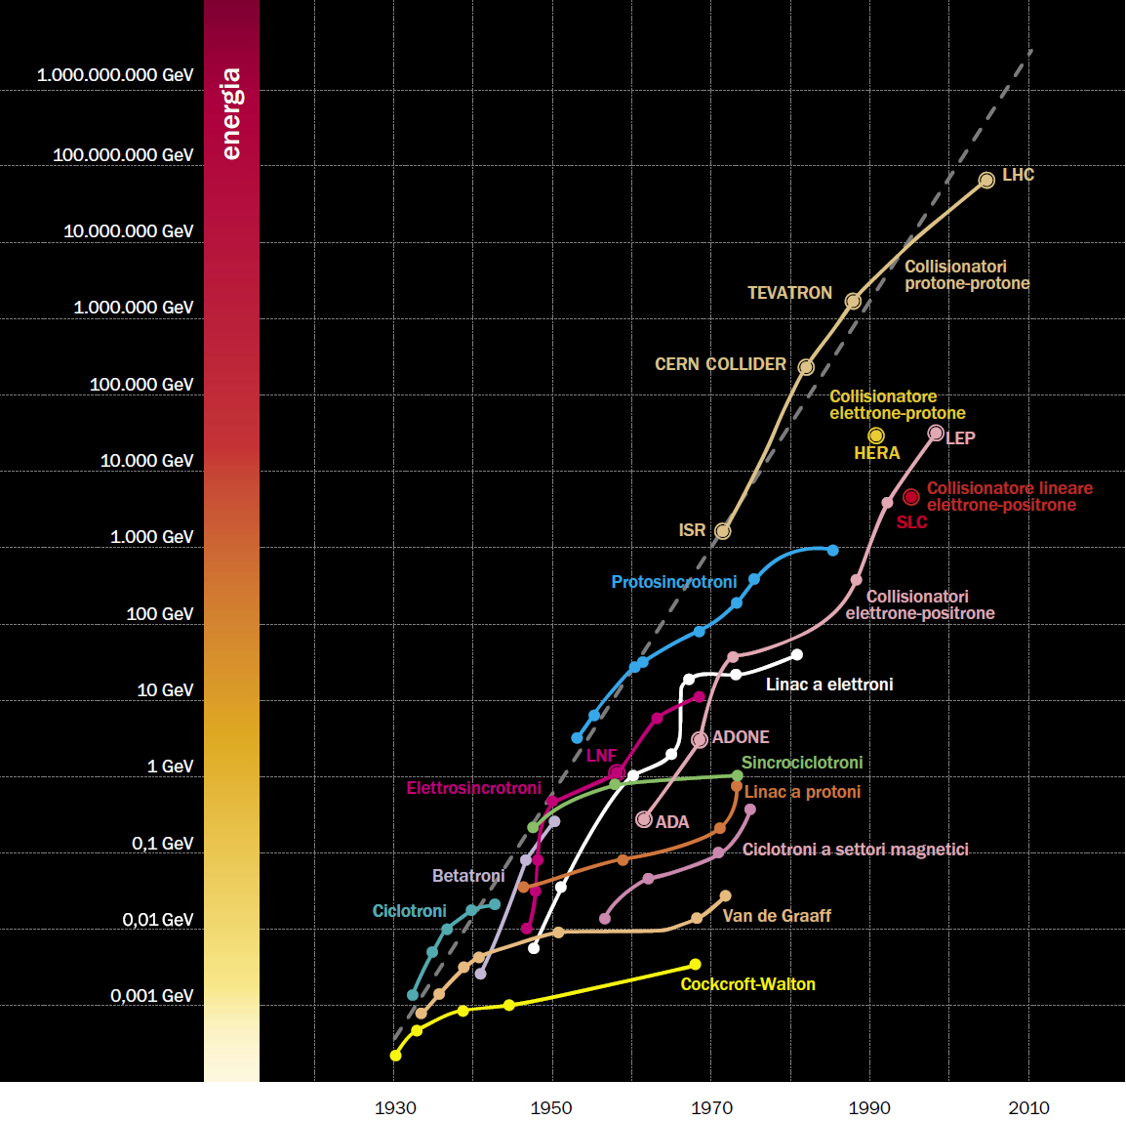
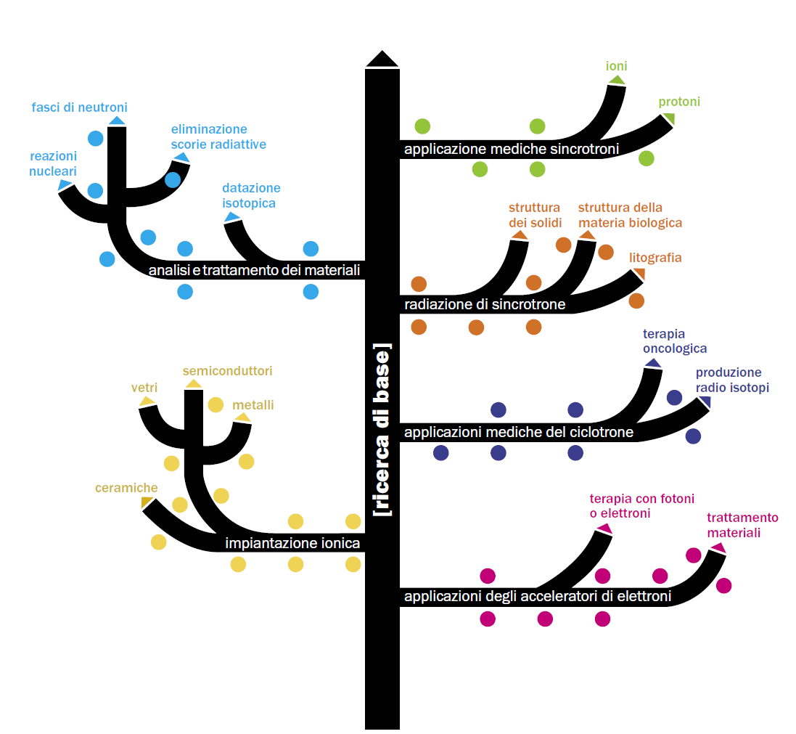
Il diagramma di Livingstone
Nel 1950 Livingstone rappresentò l'energia degli acceleratori espressa in una scala semi-logaritmica in funzione dell'anno di costruzione osservando una crescita lineare. L'aumento di energia di un fattore 33 ogni decennio, è dovuto soprattutto alle scoperte ed ai progressi tecnologici. Dalla ricerca di base si sono poi diramate le altre applicazioni.

Slide 44
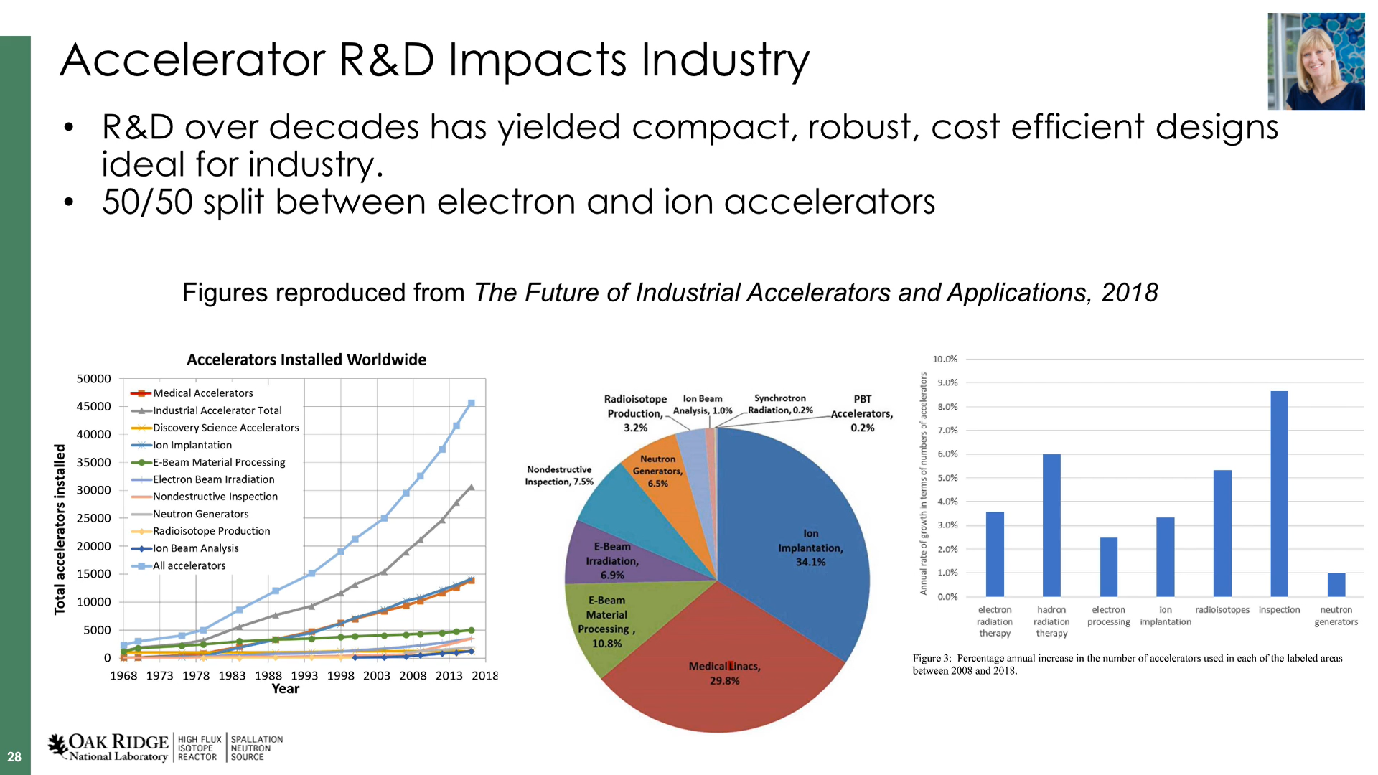
Fate il vostro Acceleratore!
La scelta della struttura accelerante dipende dall'applicazione, che determina anche i parametri più importanti:
Energia
Corrente del fascio
Tipo di particella accelerata
PBT=Proton Beam Therapy
https://www.osti.gov/servlets/purl/1468902

Slide 45
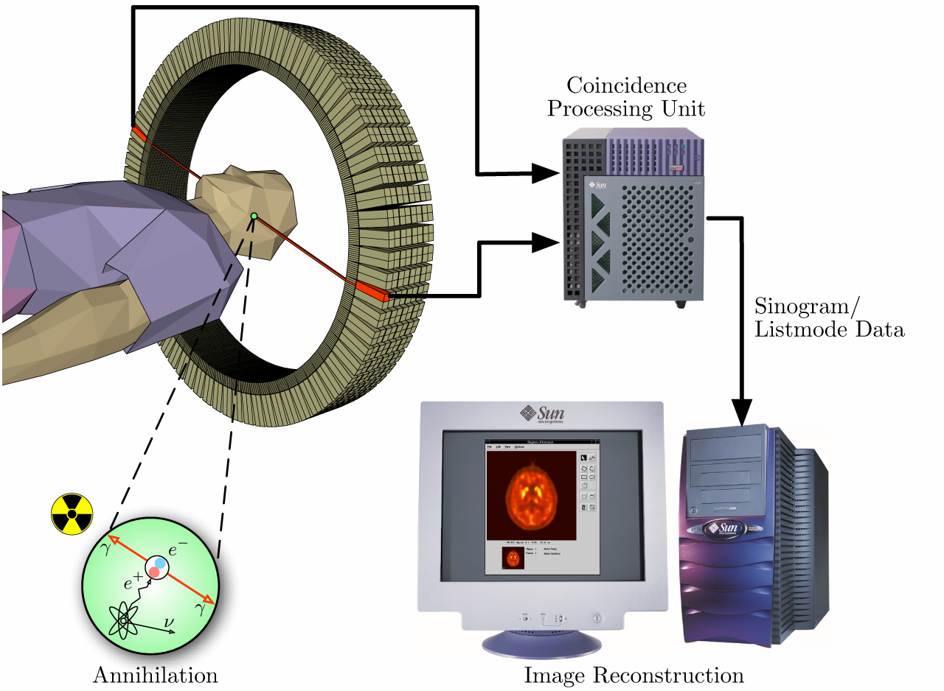
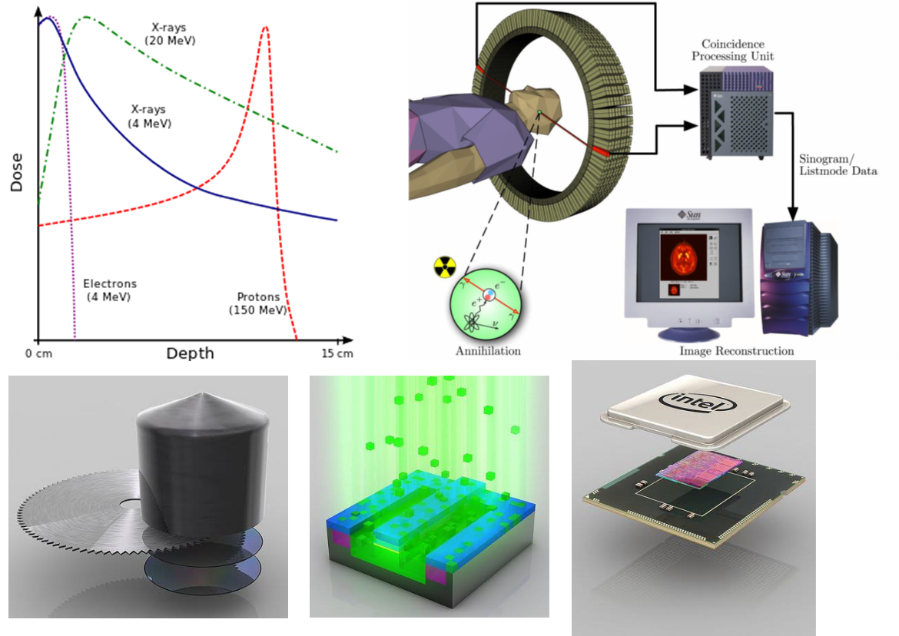
Acceleratori in Medicina
Diagnosi
La produzione degli isotopi per la PET (Positron Emission Tomography) è ottenuta accelerando tramite Ciclotroni per protoni o deuteroni ad energie dai 10 ai 40 MeV poi focalizzati su un bersaglio.
Un’altra tecnica diagnostica utilizza alti flussi di raggi X prodotti dalla radiazione di sincrotrone (acceleratori lineari per elettroni)
Terapia
Nella radioterapia si utilizzano più frequentemente raggi X o raggi γ. Infatti con la luce di sincrotrone prodotta da un acceleratore circolare per elettroni si raggiungono alti flussi e spesso anche energie più alte e quindi potere di penetrazione più elevato.
Acceleratori da 5, 20, 40 MeV sono ormai prodotti a livello industriale.
I maggiori progressi nella terapia del cancro si sono ottenuti sia migliorando i mezzi diagnostici di localizzazione delle cellule maligne, sia usando fasci di particelle con potere più penetrante e maggior perdita di energia nella zona del tumore (e.g. protoni o nuclei di C)
Sempre più utilizzati acceleratori circolari per protoni od ioni (12C), modulati in energia in modo da avere la massima radiazione alla profondità del tumore.

Slide 46

Acceleratori nell’Industria
Impiantazione ionica
Gli acceleratori elettrostatici (energia di pochi MeV, correnti inferiori a 10 μA) vengono utilizzati per depositare gli ioni nei semiconduttori.
Sterilizzazione
Fasci di elettroni per sterilizzazione di dispositivi medicali (guanti, siringhe ecc,)
Fasci di elettroni o raggi X ottenuti da acceleratori per pastorizzazione di cibi
Il trattamento di irradiamento di alimenti è utilizzato:
– per ridurre la carica microbica nel prodotto alimentare e quindi ridurre i rischi sanitari associati con certi prodotti collegati alla presenza di microrganismi patogeni
– per prolungare la durata di conservazione dei prodotti
– per prevenire la germinazione di patate, agli e cipolle

Slide 47
Analisi molecolare, cellulare, cristallografica (Anelli per luce di sincrotrone)
La radiazione di sincrotrone o luce di sincrotrone è una radiazione elettromagnetica generata da particelle cariche, solitamente elettroni o positroni, che viaggiano a velocità prossime alla velocità della luce e vengono costrette da un campo magnetico a muoversi lungo una traiettoria curva. Tanto più elevata è la velocità della particella, tanto minore è la lunghezza d'onda della radiazione emessa e generalmente il picco dell'emissione avviene alle lunghezze dei raggi X

Slide 48
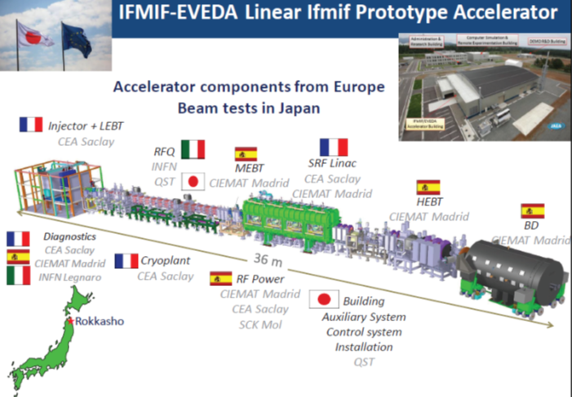
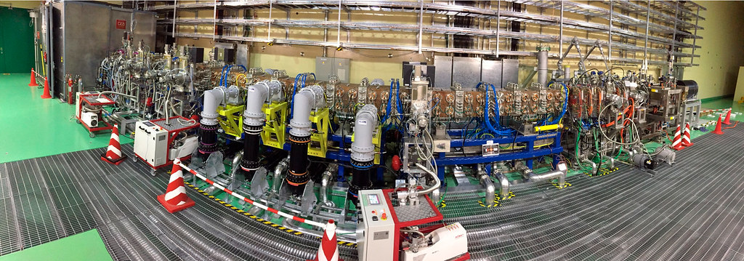
I Laboratori di Legnaro e il loro impegno negli Acceleratori di ultima generazione:
Il progetto IFMIF-LIPAc
La International Fusion Materials Irradiation Facility, (IFMIF), è una installazione per testare i materiali candidati ad essere usati nei reattori a fusione. IFMIF deve produrre un flusso estremamente intenso di neutroni, con caratteristiche energetiche simili a quelle che si presenteranno in un reattore a fusione. Per generare tale flusso due Acceleratori di particelle per Deuteroni in parallelo in grado di accelerare una corrente Ib=125 di D+ fino all’energia W=40 MeV. La potenza del fascio Pb=Ib*W/q=125 mA*40 MeV*2=10MW.
L’acceleratore prototipo di IFMIF (LIPAc), che presenta un’energia finale di 9 MeV per una potenza di fascio di 1125 kW
www.ifmif.org
In evidenza l’RFQ (contributo INFN al progetto)

Slide 49
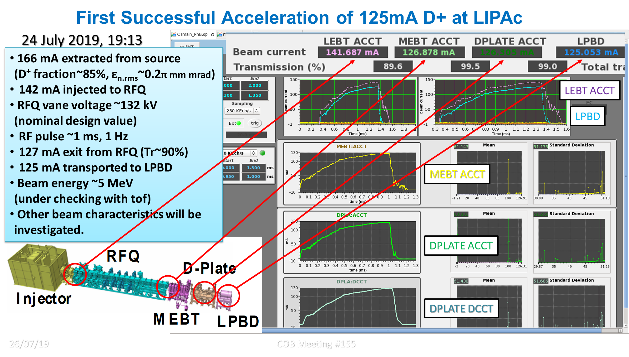
I Laboratori di Legnaro e il loro impegno negli Acceleratori di ultima generazione:
Il progetto IFMIF-LIPAc (2)
L’RFQ del progetto IFMIF, 175 MHz, 125 mA di Deuteroni, 5 MeV di energia finale, 18 moduli meccanici per una lunghezza complessiva di 9.9 m e un consumo di potenza RF di 1.25 MW (0.625 MW per il fascio e 0.625 MW sul rame), progettato e installato da INFN (LNL-PD-To-Bo), attualmente in fase di collaudo a Rokkasho (Giappone). L’RFQ è fatto in rame OFHC e acciaio, e deve tenere tolleranze meccaniche finali di posizionamento degli elettrodi nell’ordine di 0.1 mm

Slide 50
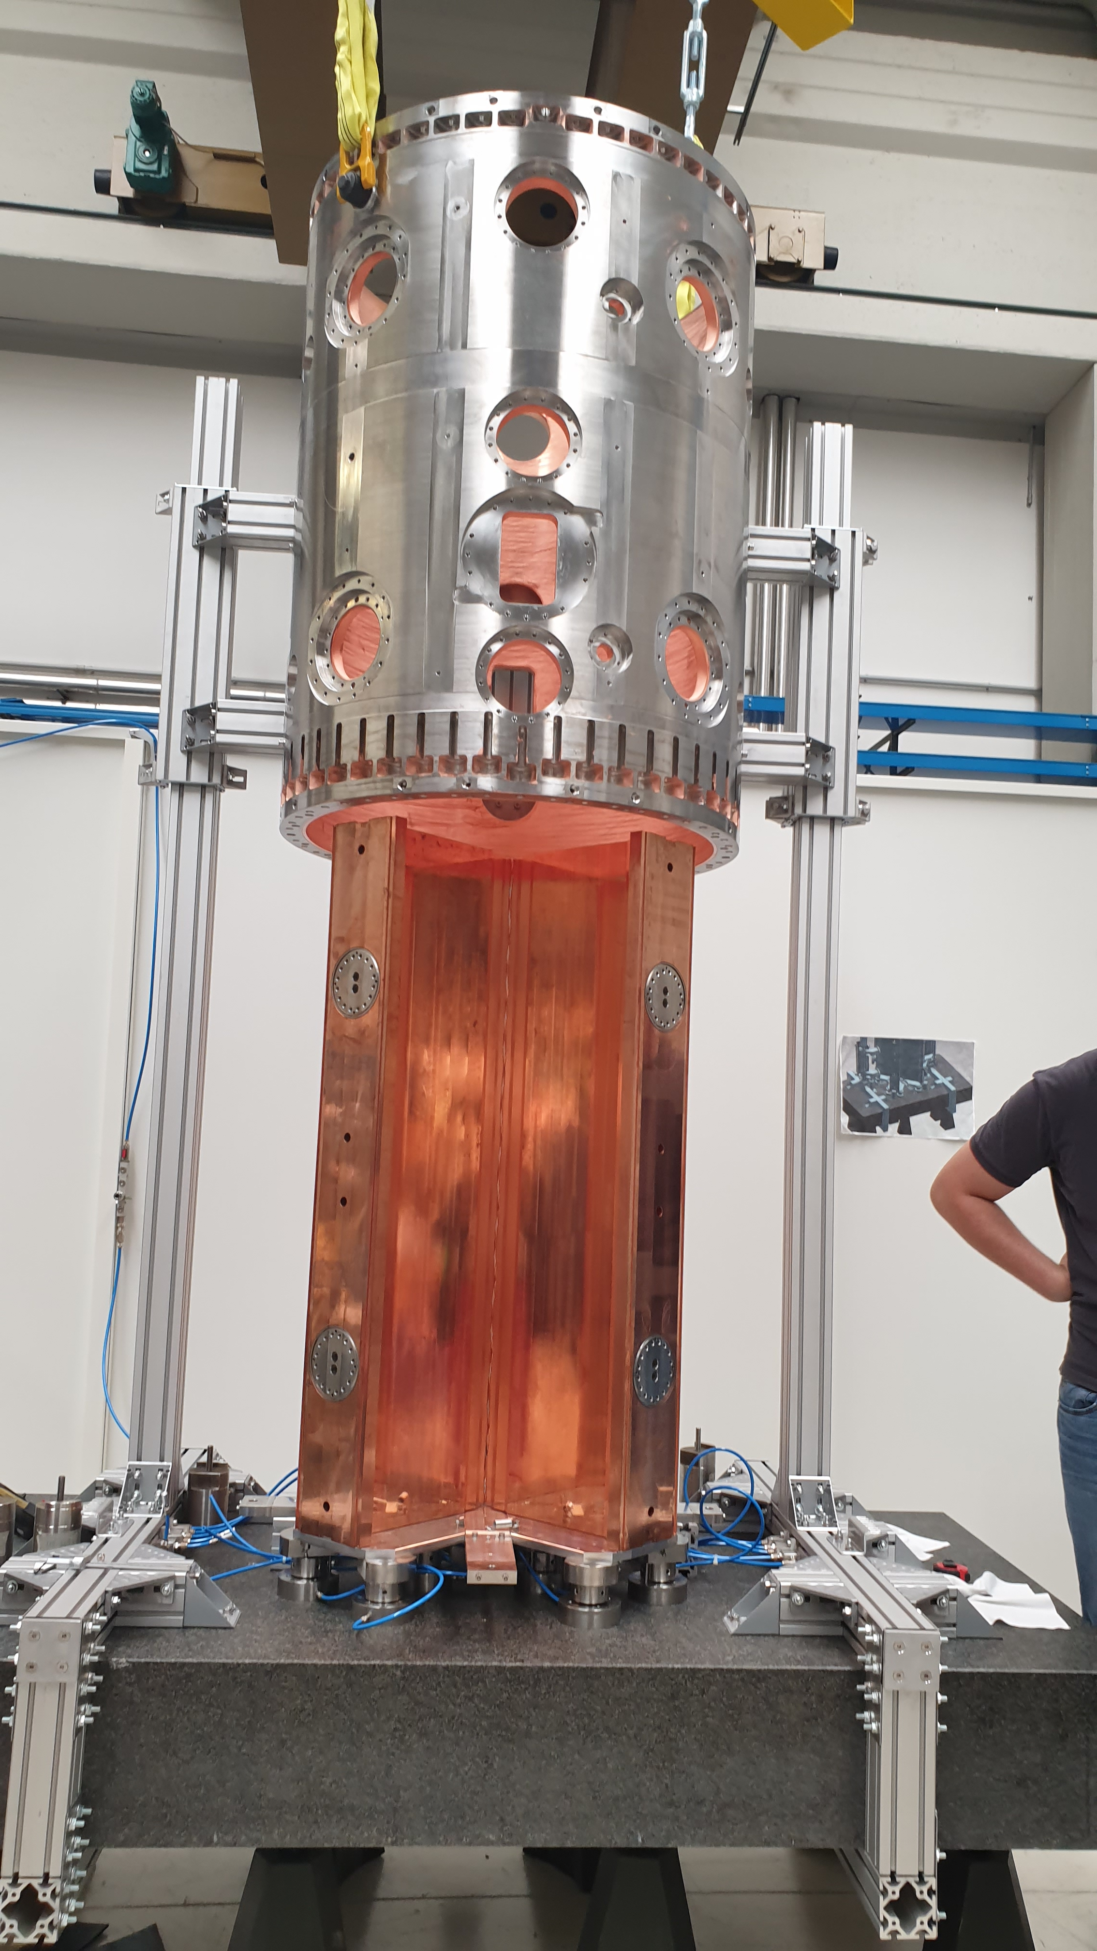


I Laboratori di Legnaro e il loro impegno negli Acceleratori di ultima generazione:
Il progetto SPES
Tre moduli dell’RFQ sono stati allineati e montati sul supporto, nella loro posizione definitiva. I test RF e di tenuta delle guarnizioni metalluche hanno dato esito positivo.
Assemblaggio ai Laboratori Nazionali di Legnaro dell’INFN di uno dei 6 moduli dell’RFQ del progetto SPES, atto all’accelerazione di ioni pesanti per un rapporto carica massa fra 3 e 7, corrente di fascio <1mA ed operante alla frequenza di 80 MHz. Gli elettrodi sono in rame puro e il tank è di acciaio placcato in rame.

Slide 51


Esempio di schema di un moderno Linac (Acceleratore Lineare): il progetto ESS
Rosso: strutture normalconduttive
Blu : strutture superconduttive
La European Spallation Source (ESS) (https://europeanspallationsource.se/ ) sarà la più intensa sorgente di neutroni operanti al mondo. Si tratta di un’infrastruttura pan-europea per accogliere una comunità scientifica di circa 5000 ricercatori. I fasci di neutroni a bassa energia che verranno resi disponibili permetteranno nuove opportunità sperimentali per misure in tempo reale, in situ, in vivo, incluse misure di eventi dinamici su scala nanometrica. Il Progetto, dal punto di vista tecnico, prevede la produzione di neutroni per reazione di spallazione di protoni su bersaglio rotante di tungsteno. Sul bersaglio arriverà un impulso di protoni di energia 2.5 GeV, durata 2.86 ms e frequenza 14 Hz (corrente 50 mA, potenza totale sul bersaglio 5 MW, potenza istantanea 125 MW). Il laboratorio si trova a Lund (Svezia), si prevede di aprire all’utenza nel 2025 per successivi 40 anni di funzionamento. Gli LNL (assieme a INFN Torino) sono impegnati nella progettazione, installazione e test dei 5 Tank del DTL

Slide 52




Installazione e test dei DTL
Il primo Tank viene installato nel tunnel dopo aver fatto le misure di accordatura e tutti i test meccanici, da vuoto e idraulici
Nel frattempo gli altri tank, nelle diverse fasi «evolutive» vengono assemblati e testati in fase di assemblaggio e test
Attualmente tutti e 5 i tank sono installati e in fase di collaudo nel tunnel

Slide 53

Principali acceleratori di particelle nel mondo

Slide 54

Considerazioni conclusive
La progettazione, costruzione e la messa in funzionamento di un acceleratore di particelle è un compito molto versatile e richiede l’impiego di svariate competenze. Comprende la fisica, l'ingegneria (elettrica / elettronica, termica, meccanica, fluidodinamica), la scienza dei materiali, la chimica in parte, capacità gestionali eccetera
Elettronica di Potenza, elettrotecnica
Scienza dei materiali, termodinamica
Ingegneria meccanica e termica
Ingegneria delle infrastrutture
Criogenia
Tecnologia del vuoto
Ingegneria elettronica
Radiofrequenza e Microonde
Ingegneria del Software
Cibernetica e Sistemi di Controllo
Fisica nucleare e subnucleare
Fisica degli acceleratori (ottica del fascio, elettrodinamica, fisica dei plasmi Superconduttività)
Amministrazione e contabilità
Ingegneria gestionale (Project Management)

Slide 55
Approfondimenti
Lezioni Introduttive
https://www.lnf.infn.it/edu/stagelnf/2012/masterclass_acceleratori_2012_1.pdf
https://cds.cern.ch/record/1017689/files/ab-note-2007-014.pdf
https://sites.google.com/iit.edu/uspas2019
https://uspas.fnal.gov/materials/09VU/Lecture1a.pdf
https://indico.cern.ch/event/22574/contributions/475143/attachments/371243/516589/IntroductionToAccelerators.pdf
https://people.nscl.msu.edu/~lund/uspas/ap_2018/lec_lund/01.intro.pdf
Dispense Scuole di Acceleratori CERN e USPAS (USA) (in inglese)
https://uspas.fnal.gov/materials/materials-table.shtml
https://cas.web.cern.ch/previous-schools
Libri di riferimento (in inglese)
https://www.amazon.it/Particle-Accelerator-Physics-Helmut-Wiedemann/dp/3540490434
https://www.amazon.com/Accelerator-Physics-Third-S-Lee/dp/9814374946
https://www.amazon.it/RF-Linear-Accelerators-Thomas-Wangler/dp/3527406808
https://www.qsl.net/va3iul/Files/Old_Radio_Frequency_Books.htm

Slide 56
Appendici

Slide 57




  Equazioni di Maxwell nel vuoto ed equazione delle onde
Equazioni delle onde nel vuoto e in assenza di sorgenti
Campo elettrico
Campo magnetico
Induzione elettrica
Induzione magnetica
Correnti di conduzione
Correnti impresse
Assumendo una dipendenza sinusoidale dei campi si può adottare la rappresentazione fasoriale
Idem per H

Slide 58



  Condizioni al contorno notevoli
Le strutture acceleranti sono in vuoto e circondate da pareti metalliche per cui vanno imposte le appropriate condizioni al contorno. Innanzitutto ricordiamo che dalle equazioni di Maxwell è possibile ricavare le condizioni di continuità per i campi E, B, D, H alla superficie di separazione fra due mezzi. In particolare: a)si conservano la componente tangente di E e la componente normale di B, b) Una discontinuità della componente tangente di H è sostenuta da una densità di corrente superficiale J_{s} [A/m], c) Una discontinuità della componente tangente di D è sostenuta da una densità di carica superficiale ρs [C/m²]
Condizioni al contorno per un conduttore elettrico perfetto
Un conduttore elettrico perfetto (PEC) è caratterizzato dalla relazione E=0 in ogni punto del suo volume.
Pertanto nelle superfici di interfaccia fra PEC e vuoto deve aversi in particolare che:
La componente tangente di E deve essere nulla (nxE=0)
La componente normale di H deve essere nulla (n∙H=0)
E
PEC
Condizioni al contorno per un buon conduttore
Si definisce buon conduttore un mezzo tale che. Nei buoni conduttori il campo elettromagnetico RF si attenua esponenzialmente come exp(-x/δ) con δ=(2/(μωσ))^{1/2} (effetto pelle). E’ possibile dimostrare che per un buon conduttore, detto H_{t} il campo magnetico calcolato per una superficie in PEC, è possibile approssimare il campo elettrico tangente come segue:
$$E_{t}={(1+j)R}_{s}H_{t}=\frac{1+j}{σδ}H_{t}$$

Slide 59


  Quanta potenza è necessaria per eccitare una gap accelerante?
Esempio tipico: acceleratore a 200 MHz con un campo accelerante medio di E_{acc}=2 MV/m e β=0.031. In questo caso λ=1.5 m e la lunghezza della cella accelerante è pari a βλ=4.7 cm. La gap accelerante è lunga g= ¼ βλ=1.17 cm e il diametro della gap è di 2a=21 cm.
La capacità della gap è pari a
E la tensione alla gap deve essere pari a: V=E_{acc} βλ = 94 kV.
Pertanto la corrente di picco necessaria per caricare la gap al valore di tensione voluto deve essere uguale a I=jVωC = =j3070 A. Quindi la potenza rms richiesta è pari a Prms= ½ VI=144 MVA! Inoltre, essendo tensione e corrente sfasate di 90°,non vi è trasferimento di potenza attiva al carico.
Forse modificando il circuito si può ridurre al potenza impegnata…
I
V
  Una soluzione: Il circuito RLC
Consideriamo questo circuito con C e V uguali al caso precedente e L scelta in modo tale che
L’ammettenza di tale circuito vale

Slide 60





  Dai circuiti alle cavità acceleratrici (e viceversa)
Quanto a R, un valore tipico può essere 100 kΩ. Alla frequenza di risonanza f₀, si ha che Y=1/R e quindi I=V/R= 0.188 A . Pertanto in questo caso potenza rms richiesta è pari a Prms= ½ VI= 44 kW e stavolta tensione e corrente sono in fase!
Pertanto le strutture risonanti sono molto più efficienti.
Per realizzare fisicamente tale circuito occorre connettere elettricamente i due piatti della gap ad esempio con un filo conduttore: in questo modo una corrente fluisce fra di essi, la quale genererà un campo magnetico e otteniamo una induttanza. La stessa corrente dissipa potenza nel filo e quindi otteniamo un termine di resistenza.
Connettendole insieme si forma un circuito risonante con L in parallelo a C, ma con un solo filo l’induttanza sarebbe troppo alta e f₀ di conseguenza troppo bassa. Mettendo più induttanze in parallelo la frequenza del circuito aumenterà
Al limite le induttanze formeranno un continuum metallico e si otterrà un cilindro chiuso, che potremmo chiamare cavità risonante.
La capacità e l’induttanza immagazzinano energia
In una struttura come una cavità risonante non è immediato riconoscere una “tensione” e una “corrente”, per cui il modello circuitale è solo un’approssimazione. In realtà quello che accade è che in tali strutture si instaurano configurazioni di campo elettromagnetico (modi) che si autosostengono in corrispondenza delle frequenze di risonanza, sicché la potenza fornita dai generatori e accoppiata all’interno della cavità mediante un’antenna (loop) serve unicamente a compensare la potenza dissipata a causa delle perdite ohmiche sulle pareti conduttrici e la potenza necessaria per accelerare la corrente di fascio.

Slide 61
  Parametri fisici e figure di merito di una cavità accelerante
Il circuito equivalente che abbiamo introdotto può essere usato per determinare delle informazioni sintetiche sulla nostra cavità, a partire dalla conoscenza dei campi.
Energia elettromagnetica media immagazzinata
nel volume V della cavità (in risonanza i due addendi sono uguali)
Potenza dissipata sulla superficie metallica S (di conducibilità σ )della cavità (Rs resistenza superficiale)
Potenza di fascio: potenza necessaria per accelerare un fascio di corrente Ib, facendogli guadagnare un’energia ΔW
Fattore di merito della cavità: è un parametro globale che indica quanto efficientemente la cavità immagazzina energia a scapito della potenza dissipata. Per cavità in Rame (s=5.8·10⁷ S/m) valori tipici di Q sono nell’intervallo 5000-50000.
Tensione accelerante
Campo accelerante
Shunt Impedance: è una figura di merito che indica quanto efficacemente la cavità è in grado di accelerare a scapito della potenza dissipata.
R/Q : parametro puramente geometrico (indipendente dalla resistenza superficiale)

Slide 62



  Ottimizzazione dei parametri
Passo 1:Cavità pillbox
Passo 2: cavità rientrante:
il campo elettrico è concentrato vicino all’asse e la gap viene ridotta: aumenta il TTF e la capacità. Quest’ultima dipenderà essenzialmente da L1 e R1
Il campo magnetico è concentrato sulle pareti esterne e l’induttanza dipenderà essenzialmente da L2 e R2-R1 .
Quindi, a parità di frequenza è possibile ridurre il raggio e ottimizzare il Q e la Rsh.
Passo 3: ulteriore ottimizzazione:
Si smussano gli spigoli verso l’asse di fascio per aumentare il massimo campo elettrico , si crea una protrusione all’interno della cavità (nose cone) per aumentare il TTF e RSh*T² , e si dà una forma sferica alla parte induttiva per migliorare il Q (miglior rapporto volume/ superficie)
Sfortunatamente per le cavità 2 e 3 non ci sono soluzioni in forma chiusa e l’ottimizzazione delle dimensioni viene effettuata mediante appositi codici di simulazione numerici (SUPERFISH, CST Microwave Studio, HFSS, COMSOL ecc.). Valori di Q nell’ordine delle decine di migliaia e di Rsh nell’ordine delle centinaia di migliaia di Ohm sono ottenibili.

Slide 63

Acceleratori vs COVID-19
Almeno 10 acceleratori (luce di sincrotrone e sorgenti di neutroni) sono stati coinvolti in studi sul COVID, in particolare:
Determinazione della struttura 3D del virus
Caratterizzazione rapida di proteine virali in differenti condizioni
Dinamica enzimatica e strutturale su scale di tempo veloci
Assemblaggio di proteine non-strutturali che possono essere sfruttate a scopi terapeutici
Posizioni degli atomi di idrogeno nella proteasi principale per la progettazione dei farmaci
Dalla presentazione di Sarah Cousineau alla Conferenza Internazionale degli Acceleratori di Particelle IPAC 2020

Slide 64
Acceleratori per i Beni Culturali
Ion Beam Analysis (IBA) utilizza un fascio di ioni per rivelare la composizione di materiali inorganici (analisi elementale). È lo strumento ideale per l'analisi di inchiostri, pigmenti, vetro, ceramica, gemme, pietre o leghe metalliche di inestimabili opere d'arte o reperti archeologici. Tecniche come IBA, che non danneggiano i campioni, sono collettivamente note come Non Destructive Testing (NDT).
Inoltre, attraverso l’analisi del contenuto di ¹⁴C (isotopo radioattivo del carbonio con tempo di dimezzamento di circa 5600 anni) è possibile risalire, per campioni organici (legno, osso, carta, torba, polline, tessuti, denti ecc.), ad una datazione del campione stesso.

Slide 65

Analogie meccaniche
Ciclotrone: la pallina (particella) è tenuta da un filo (campo magnetico) attaccato all’estremità del bastone: se la pallina viene colpita in avanti con regolarità (campo accelerante) ogni volta che passa per la stessa posizione, essa tenderà a portarsi più lontano dal bastone, quindi percorrerà un cerchio di raggio maggiore.
Sincrotrone: stavolta la pallina è fissata rigidamente in veritcale da una corda, in modo tale che il raggio che essa descrive sia sempre costante. In questo caso, man mano che la pallina viene fatta accelerare, ciò che varierà sarà la tesione di tale corda (equivalente del campo magnetico).

